Slide 1
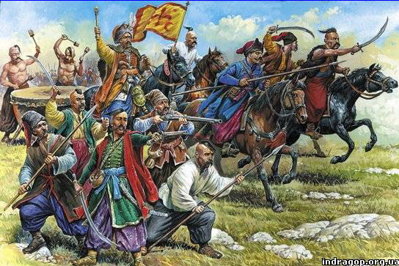
Запорожская сечь

Slide 2
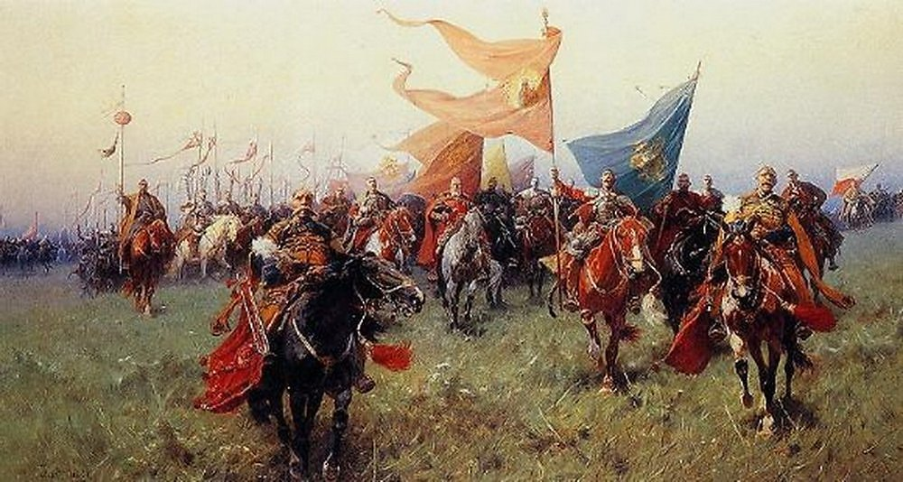
Первое письменное упоминание от 1489 г. о создании в низовьях Днепра укреплённого казацкого лагеря (Сечи) оставлено польским хронистом Мартином Бельским. По его рассказу, казаки летом занимались промыслами по Днепровским порогам (рыболовством, охотой, пчеловодством), а зимой расходились по ближайшим городам (Киев, Черкассы и др.), оставляя в безопасном месте на острове в Коше несколько вооружённых огнестрельным оружием и пушками казаков. Рассказ Бельского о запорожцах позволяет сделать вывод, что объединение отдельных сечей в Запорожскую Сечь произошло, вероятно, где-то в 1530-х гг. К этому же периоду времени относит возникновение первой Сечи и исследователь В. А. Голобуцкий[

Slide 3
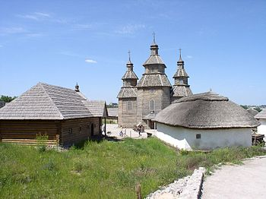
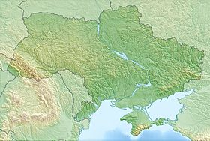
Хортицкая крепость — прототип Запорожской Сечи
На острове Малая Хортица
(остров Байда) в 1552 году волынским князем Дмитрием Вишневецким был заложен деревянно-земляной замок, называнный Хортицкой сечью

Slide 4
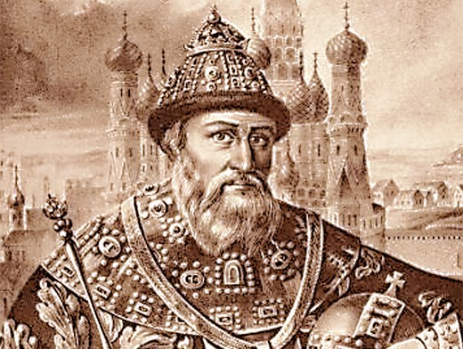
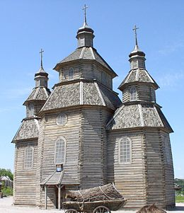
Речь Посполитая не оказала никакой помощи в строительстве крепости, она строилась на личные средства Вишневецкого. Будучи родственником Ивана Грозного, Дмитрий Вишневецкий обратился за помощью к Московскому царству. Опираясь на этот форпост, в 1556 г. организовал поход запорожских казаков, который был частью крупной операции московского войска, возглавляемых дьяком Матвеем Ржевским, против Крымского ханства. После был организован самостоятельный поход. В результате ответных действий турецких и крымских войск в 1557 г., городок Вишневецкого на Малой Хортице был ими после длительной осады захвачен и разрушен. Сам Вишневецкий со своими казаками в 1558 году перешёл на службу к царю Ивану IV Васильевичу; ему были пожалованы «в вотчину» город Белёв (ныне в Тульской области) и земли в окрестностях Москвы. Князь «за всё это клялся животворящим крестом служить царю всю жизнь и платить добром его государству».
После смерти Д. И. Вишневецкого о крепости позабыли, но идею об отражении набегов крымцев в низовьях Днепра казаки помнили. Вскоре эта идея возродилась — появились хорошо укреплённые военные лагеря казаков — Запорожская Сечь.
Церковь Покрова Пресвятой Богородицы, остров Хортица, Современная реконструкция

Slide 5
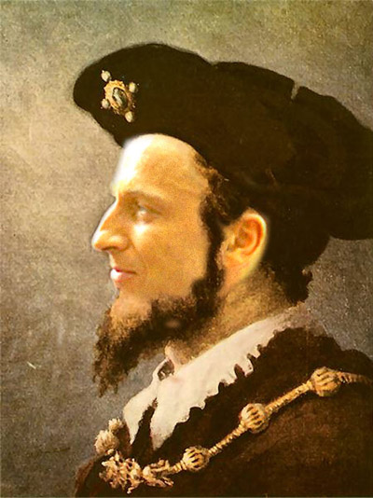
В 1572 году польский король
Сигизмунд II Август принял на государственную службу 300 казаков. Так было организовано новое воинское соединение «Войско Его Королевской Милости Запорожское»
В 1654 г. Войско Его Королевской Милости Запорожское, изменив присяге королю, перешло, вместе с подконтрольными ему землями, на службу московскому царю. Возникло новое государственное образование в составе Московского государства — «Гетманщина». Войско Запорожское Низовое также перешло в подданство к московскому царю, который рассматривал его независимой автономной военной силой. Войско Eго Царского Величества Запорожское было распущено 1775 году указом Екатерины Великой

Slide 6
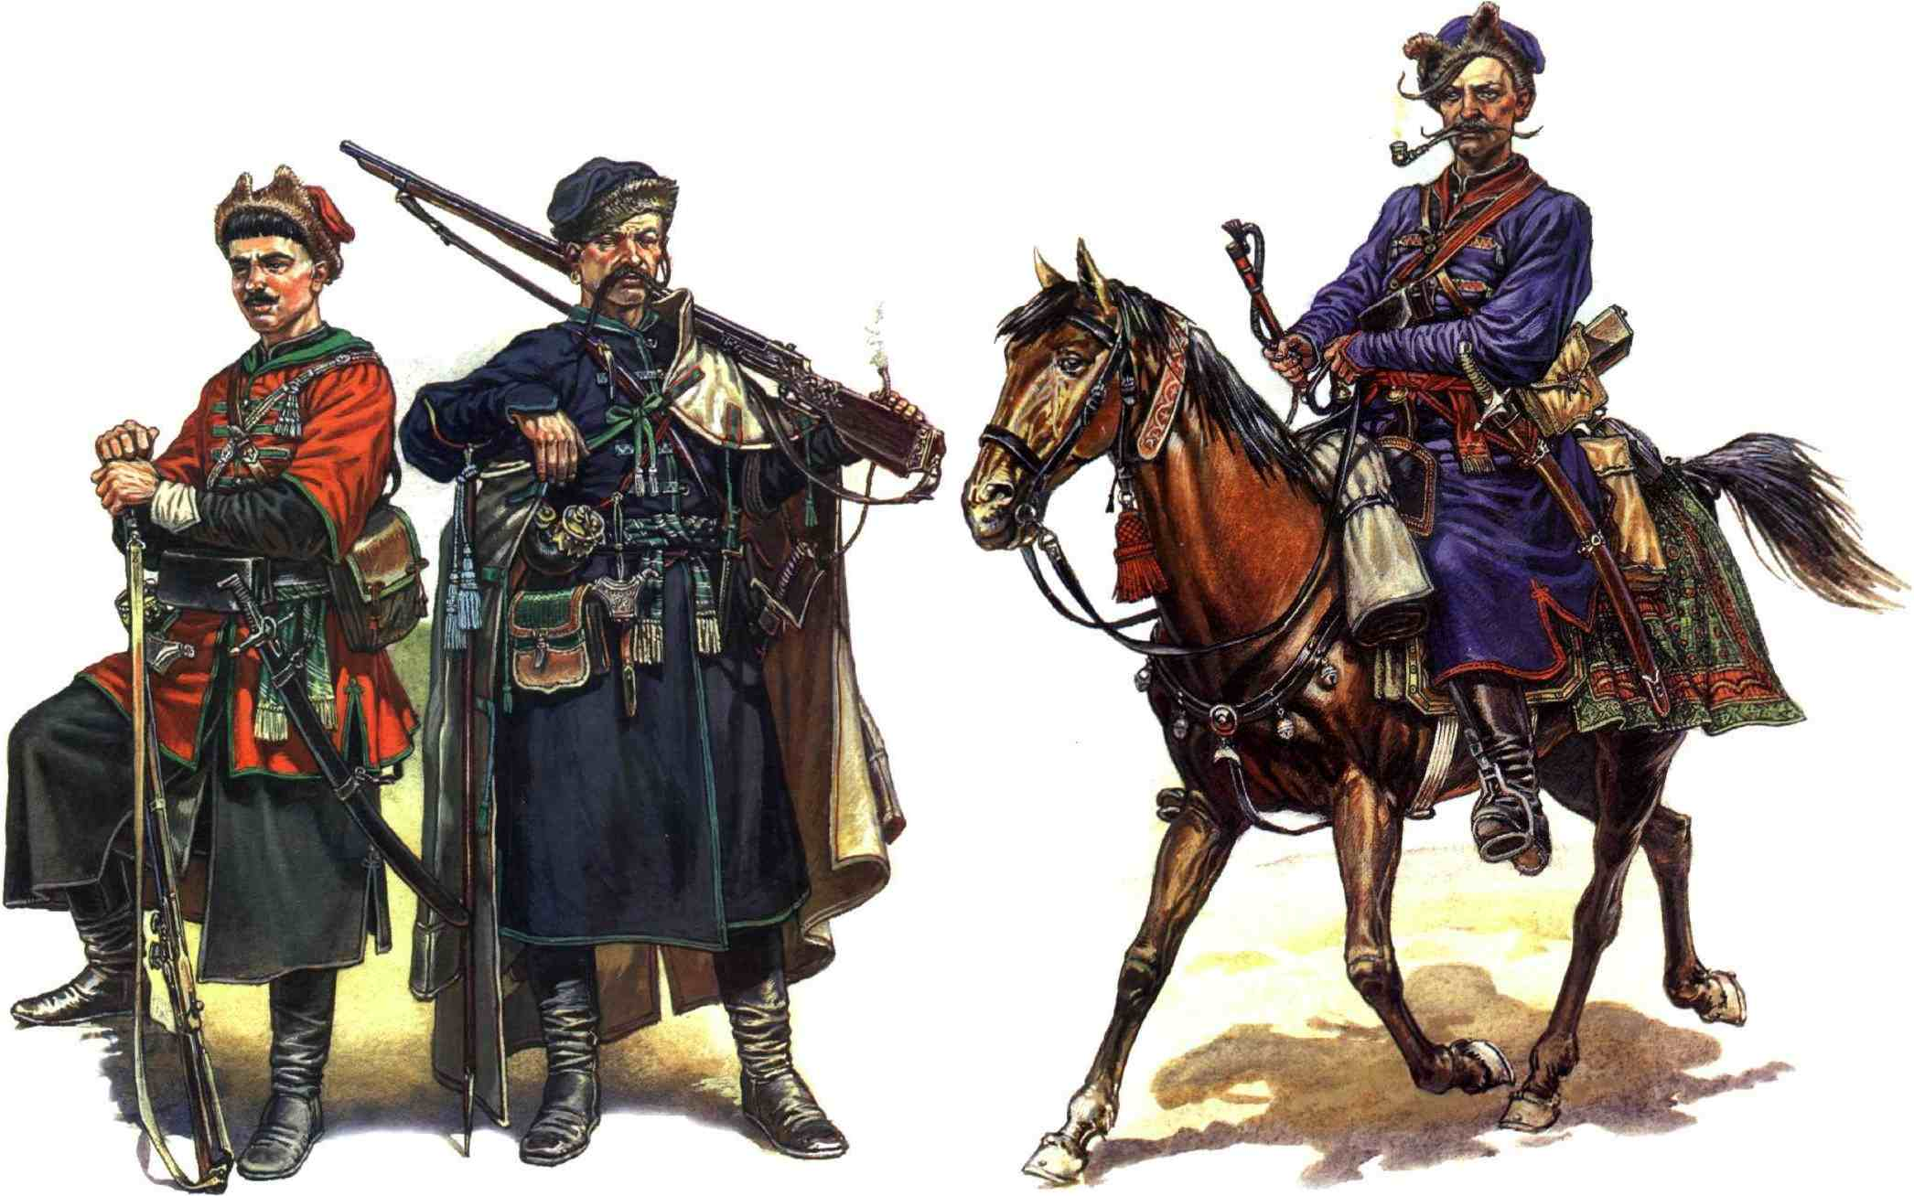
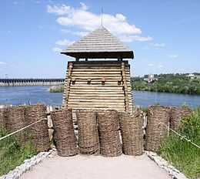
Приём в Запорожскую Сечь новоприбывшего осуществлялся при выполнении следующих условий:
он должен был быть вольным и неженатым;
должен был хорошо говорить на «казацком языке»; (в XVII веке язык надднепрянских украинцев называли руським или казацким);
должен был исповедовать православную веру, знать символы веры и молитвы;
должен был пройти полное обучение по прибытии в Сечь — изучить войсковые порядки (выучиться «сечевому рыцарству»), и только после этого записываться в «испытанные товарищи», что могло произойти не раньше, чем через семь лет.

Slide 7
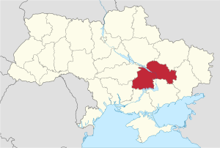
С конца XV в. на протяжении трёх столетий земли на сотни километров к северу от Чёрного моря были малонаселенным так называемым Диким полем. Они контролировались (значительная территория) Крымским ханством, подвластным Оттоманской империи; а территории-местности (вышеописанные) были заселены разношерстным беглым людом, который в исторической литературе принято называть запорожскими казаками (в широком понимании этого определения)
То есть, владение Сечи 3апорожской охватывали земли современной
Днепропетровской,
Запорожской и
Херсонской обл.,
частично
Кировоградской,
Одесской,
Николаевской,
Донецкой областей.

Slide 8
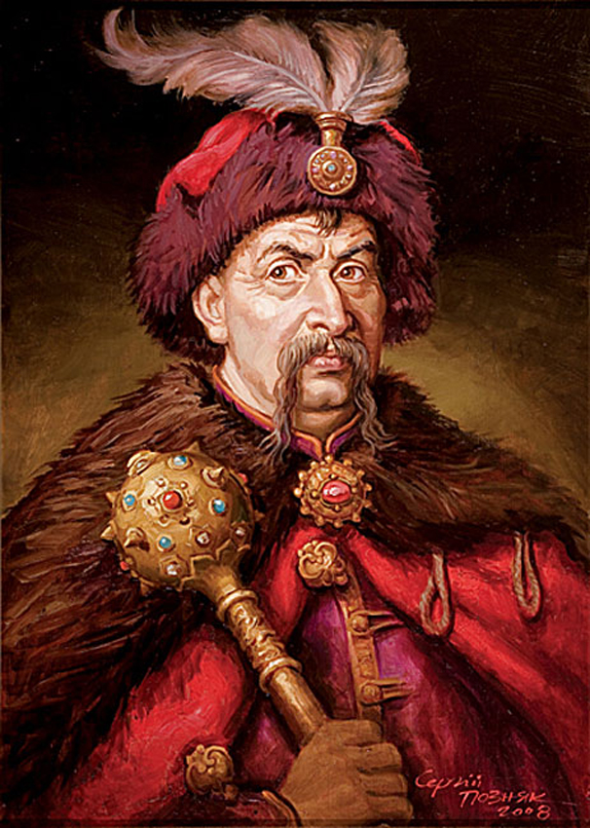
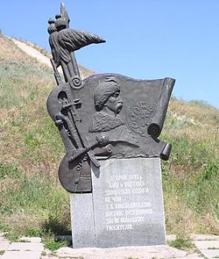
Восстание под предводительством Богдана Хмельницкого
В 1648 году казаки Никитинской Сечи поднимают восстание. Предводитель Богдан Хмельницкий,
Победный поход завершен
23 декабря 1648 года торжественным входом казаков в Киев.
Однако в 1651 году восставшие терпят ощутимое поражение от польской армии в Берестецкой битве.
В 1654 году была созвана Переяславская Рада,
заявившая о переходе подконтрольных восставшим
территорий под протекторат России.
Памятный знак в ознаменование
первых побед
Богдана Хмельницкого
над войсками Речи Посполитой.
Музей запорожского казачества
на острове Хортица.

Slide 9
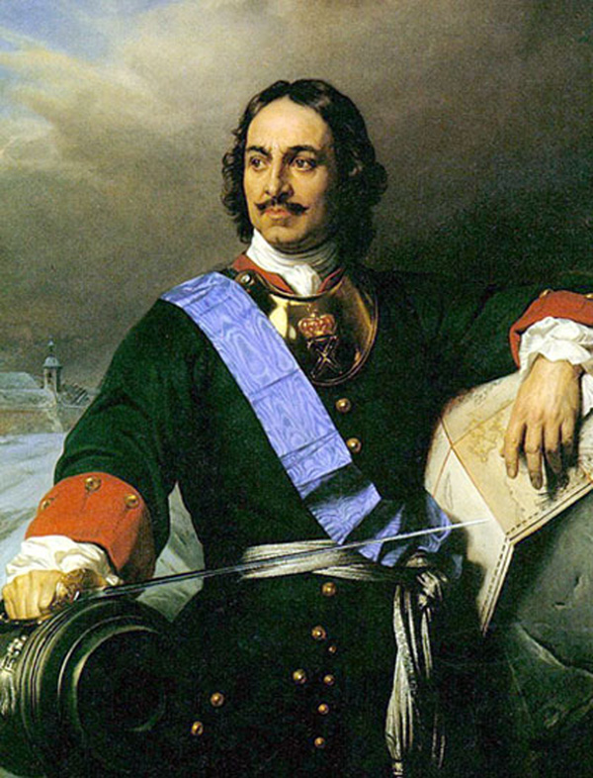
Борьба за Запорожскую Сечь в период
Северной войны с 1700 по1721 год,
В период Великой Северной войны после перехода гетмана Мазепы на сторону Карла XII, на Запорожье начали поступать письма от Петра І и Мазепы.
30 октября 1708 года царь написал кошевому атаману Константину Гордиенко
грамоту, в которой просил запорожцев быть верным присяге русскому царю и православной вере, за что обещал «умножить» к ним свою милость, которой они раньше того были лишены из-за наветов на них Мазепой

Slide 10
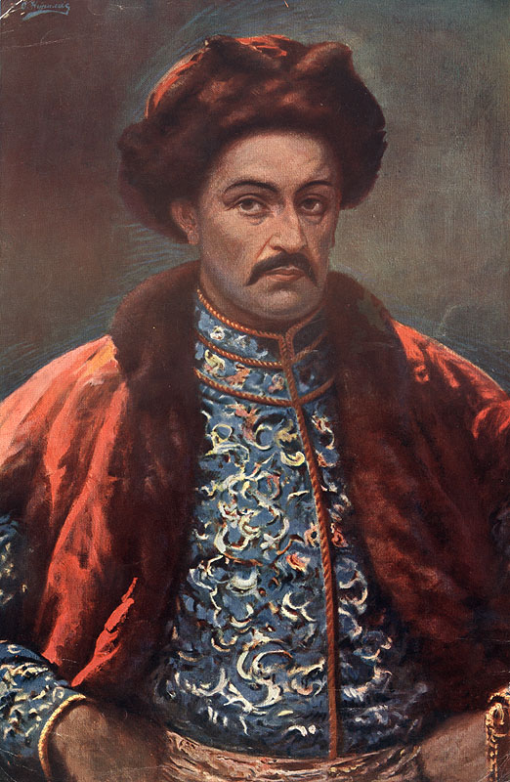
О том же самом хлопотал и Мазепа.
Он отправил в Сечь «знатную особу» с универсалом и с письмом низовому войску. В универсале Мазепа извещал о переходе на сторону шведского короля, чтобы защищать Украйну от тирании московского царя, который не раз говорил Мазепе о желании истребить запорожских казаков. Гетман писал, точно знает, что москали, отступая перед шведами, завлекли его на Украйну, но король, не имеет дурных намерений относительно запорожского войска; запорожцы должны воспользоваться таким счастливейшим случаем, свергнуть с себя «иго московское» и сделаться навсегда народом свободным.

Slide 11
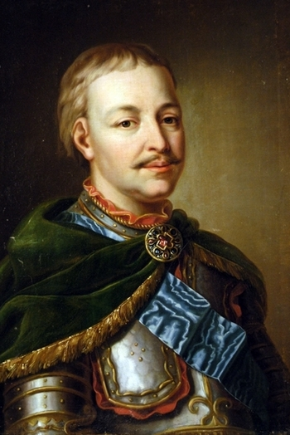
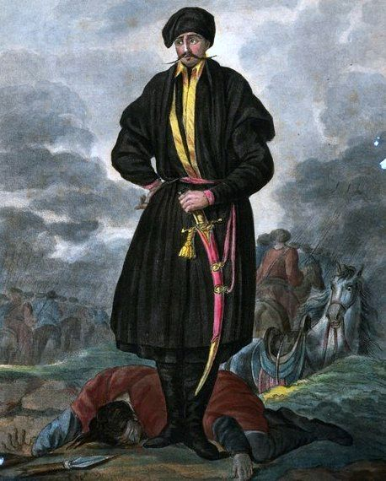
Дипломатическую войну царь Пётр І проиграл. 27 марта (7 апреля) 1709 года кошевой атаман Кость Гордиенко и гетман Мазепа подписали союзнический договор с королем Карлом XII. В этом договоре Запорожье присоединилось к гетманско-шведскому союзу против царя Петра I.
Мазепа
Кост Гордиенко

Slide 12
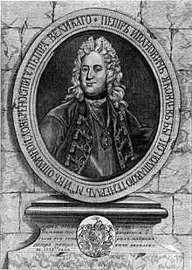
После того, как Кость Гордиенко и гетман Мазепа подписали с Карлом XII союзнический договор, царь Пётр I отдал приказание князю Меншикову двинуть из Киева в Запорожскую Сечь три полка русских войск под командованием полковника Яковлева с тем, чтобы «истребить всё гнездо бунтовщиков до основания». Подошедший к Сечи полковник Яковлев, чтобы избежать кровопролития, пытался договориться с запорожцами «добрым способом», но зная, что на помощь осаждённым из Крыма может подойти кошевой Сорочинский с татарами, начал штурмовать Сечь. Первый штурм запорожцы сумели отбить, при этом Яковлев потерял до трёхсот солдат и офицеров. Запорожцам даже удалось захватить какое-то количество пленных, которых они «срамно и тирански» убили.
Петр Иванович Яковлев

Slide 13
11 мая 1709 года, с помощью казацкого полковника Игната Галагана, который знал систему оборонительных укреплений Сечи, крепость была взята, сожжена и полностью разрушена.
Из доклада Царю:
Живьем взято старшин и казаков с 300 человѣк, пушек, також и амуниціи взято в оном городѣ многое число… А ис помянутых живьем взятих воров знатнѣйших велѣл я удержать, а протчих по достойности казнить и над Сѣчею прежней указ исполнить, також и всѣ их мѣста разорить, дабы оное измѣнническое гнѣздо весма выкорѣнить.

Slide 14
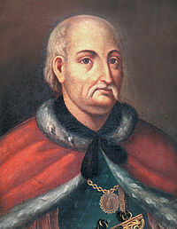
Для того, чтобы ослабить впечатление, произведённое на народ истреблением сечевых казаков, царь издал 26 мая грамоту, в которой говорил, что причиной уничтожения Сечи, была измена самих запорожцев, потому что они сносились с врагами России, шведами. Тут же Пётр приказывал хватать, бросать в тюрьму и казнить запорожцев, не бросивших своё оружие.
Царь Петр I вплоть до его смерти не разрешал восстанавливать Сечь, хотя такие попытки были. На территории подконтрольных Османской империи казаки попытались основать Каменскую Сечь (1709−1711 годы).
Однако в 1711 году московские войска и полки гетмана И. И. Скоропадского напали на крепость и разрушили её. После этого была основана Алёшковская Сечь (1711−1734 годы) на этот раз под протекторатом крымского хана, но и она просуществовала недолго
Иван Ильич Скоропадский

Slide 15
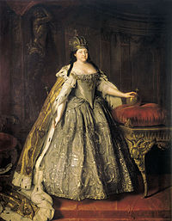
Только в 1733 г., когда началась война России с Турцией и крымский хан приказал запорожцам двинуться к русской границе, генерал Вейсбах, устраивавший украинскую линию крепостей, вручил им в урочище Красный Кут, в 4 верстах от старой Чертомлыцкой Сечи, грамоту императрицы Анны Иоанновны о помиловании и принятии в русское подданство; здесь запорожцы прожили до 1775 г.

Slide 16
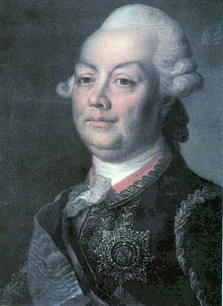
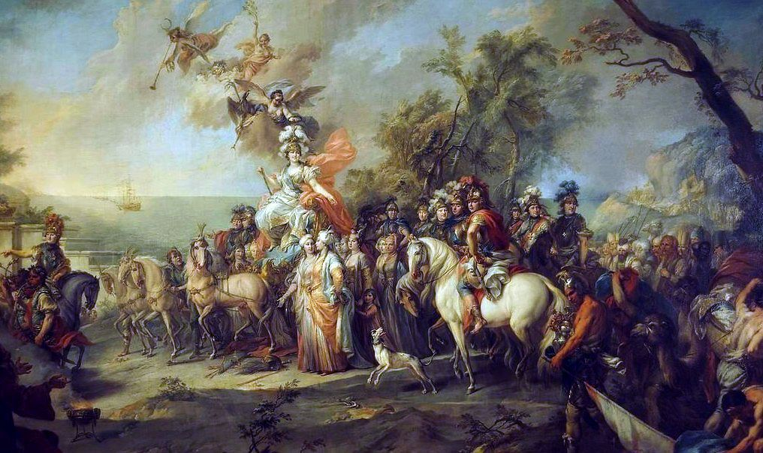
В русско-турецкую войну 1768−1774 гг.
10 тыс. запорожцев были причислены к армии Румянцева. Казаки не только отличались в разведках и рейдах, но и сыграли важную роль в сражениях при Ларге и Кагуле.
Пётр Александрович Румянцев
В январе 1771 г. Екатерина II наградила кошевого атамана Запорожского войска П. Калнишевского за заслуги золотой медалью, «осыпанною бриллиантами». Золотых медалей были удостоены ещё 16 человек из высших чинов Запорожского войска
Стефано Торелли. «Аллегория на победу Екатерины II над турками и татарами». 1772.

Slide 17
Окончательно судьба запорожцев была решена 3 августа 1775 года подписанием российской императрицей Екатериной II манифеста «Об уничтожении Запорожской Сечи и о причислении оной к Новороссийской губернии»
Мы восхотѣли чрезъ сіе объявить во всей Нашей Имперіи къ общему извѣстію Нашимъ всѣмъ вѣрноподданнымъ, что Сѣчь Запорожская въ конецъ уже разрушена, со истребленіемъ на будущее время и самаго названія Запорожскихъ Козаковъ… сочли Мы себя нынѣ обязянными предъ Богомъ, предъ Имперіею Нашею и предъ самымъ вообще человѣчествомъ разрушить Сѣчу Запорожскую и имя Козаковъ, отъ оной заимствованное. Въ слѣдствіе того 4 июня Нашимъ Генералъ-Порутчикомъ Текелліемъ со ввѣренными ему отъ насъ войсками занята Сѣчь Запорожская въ совершенномъ порядкъ и полной тишинѣ, безъ всякаго отъ Козаковъ сопротивленія… нѣтъ теперь болѣе Сѣчи Запорожской въ политическомъ ея уродствѣ, слѣдовательно же и Козаковъ сего имени…"
— Данъ въ Москвѣ, отъ Рождества Христова тысяща седьмь сотъ семьдесятъ пятаго года, Августа третьяго дня, а Государствованія Нашего четвертагонадесять лѣта.[

Slide 18
Причины ликвидации Сечи
К концу XVIII века после многочисленных политических и военных побед Российской империи над Турцией был заключен Кючук-Кайнарджийский мирный договор (1774), по которому Российская Империя получила выход к Чёрному морю, была создана Днепровская оборонительная линия,
Крымское ханство, которое на протяжении нескольких веков терроризировало окраины России, было аннексировано, католическая Речь Посполитая была на грани раздела.
Между низовыми казаками и царским правительством, приступившим к этому времени к активному освоению земель Новороссии, временами возникали конфликты. Так, казаки неоднократно громили колонии сербских поселенцев в Таврии из-за земельных споров.
После восстания Пугачева, в котором участвовали запорожские казаки, российское правительство, боясь того, что восстание перекинется на Запорожье, приняло решение ликвидировать Запорожскую Сечь

Slide 19
Ультиматум генерала Текели
5 июня 1775 года, на троицкую неделю, войска генерала-поручика Петра Текели вместе с валашским и венгерскими полками генерал-майора Федора Чобры в составе пятидесяти полков конницы-пикинеров, гусар, донцов и десяти тысяч пехоты подошли к Запорожью ночью.
Запорожцы праздновали зеленые святки, часовые спали, Орловский пехотный полк с эскадроном конницы прошел незаметно через все предместье и без выстрелов занял Новосеченский ретраншемент.
Внезапность действия русских войск деморализовала казаков. Текели зачитал ультиматум, и кошевой Петр Калнышевский получил два часа для размышления
Старшины с участием духовенства после длительного обсуждения решили сдать Сечь
После ликвидации Сечи, казаки были предоставлены своей судьбе, бывшим старшинам было дано дворянство
Нижним чинам разрешено вступить в гусарские и драгунские полки.

Slide 20
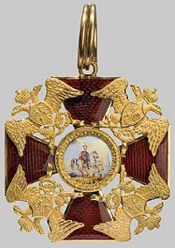
За бескровную операцию Текели
Был награждён орденом
Святого Благоверного Князя Александра Невского
(орден Святого Александра Невского) —
государственная награда
Российской империи
с 1725 до 1917 года.
Учреждён Екатериной I
и стал третьим российским орденом после
ордена Св. Андрея Первозванного
и женского ордена Св. Великомученицы Екатерины.

Slide 21
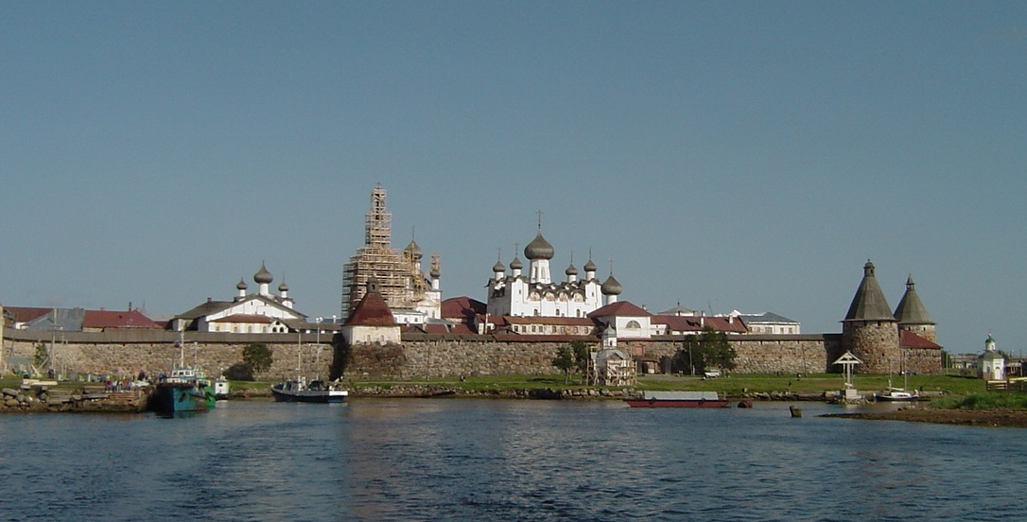
Но трем казакам Екатерина не простила прежние обиды.
Петр Калнышевский,
Павел Головатый
Иван Глоба (писарь) за измену и переход на сторону Турции были сосланы в разные монастыри.
Калнышевский на Соловках прожил до 112-летнего возраста и даже после амнистии Александра I предпочел остаться там. Глоба также прожил до глубокой старости в Белозерском монастыре
Соловецкий монастырь

Slide 22
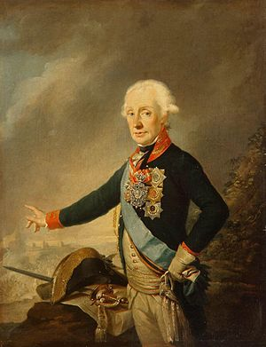
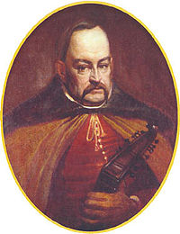
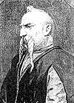
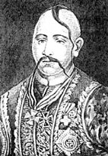
По приказу императрицы Екатерины II Александр Суворов организовывал армейские подразделения на юге России, занялся формированием нового войска из казаков бывшей Сечи и их потомков. Так появилось «Войско верных Запорожцев»
27 февраля 1788 г. в торжественной обстановке Суворов собственноручно вручил старшинам Сидору Белому, Антону Головатому и Захарию Чепиге белое войсковое знамя, пожалованное императрицей Екатериной
Антон Головатый
Сидор Белый
Захарий Чепига

Slide 23
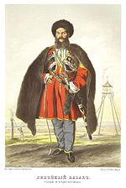
Войско Верных Запорожцев, переименованное в 1790 году в Черноморское казачье войско, участвовало в Русско-турецкой войне 1787−1792.
В 1828-м году, задунайские казаки во главе с кошевым Йосипом (Осипом) Гладким перешли на сторону России и были помилованы лично Императором Николаем I. Из них было сформировано Азовское казачье войско (1828−1860)
1860 году Черноморское войско объединили с двумя левыми полками (Хопёрский и Кубанский) Кавказского линейного войска в Кубанское казачье войско, которое сохранилось по настоящие время (потомки-наследники казаков; восстановилось после упразднения и многолетнего советского запрета; некоторые части и подразделения казаков действовали также во время ВОВ).

